Slide 1





Lidl de Mafamude

Slide 2
Ideação

Slide 3
Problema
Encontrar um mecanismo de registo e análise num ambiente de hotel, em que localizações os clientes passam o seu tempo.
Dar aos hóspedes um meio para interagirem com o hotel a nível aplicacional.

Slide 4
Solução
Web app destinada à gerência do hotel que apresenta estatísticas referente às localizações dos seus hóspedes.
Mobile app destinada aos hóspedes que, mediante onde o utilizador se encontra, disponibilize um conjunto de funcionalidades e informações.
Hóspedes captam sinais de beacons colocados em diversas divisões que, através da app móvel, ficam com a sua passagem registrada.

Slide 5
Solução

Slide 6

TazOnde?

Slide 7
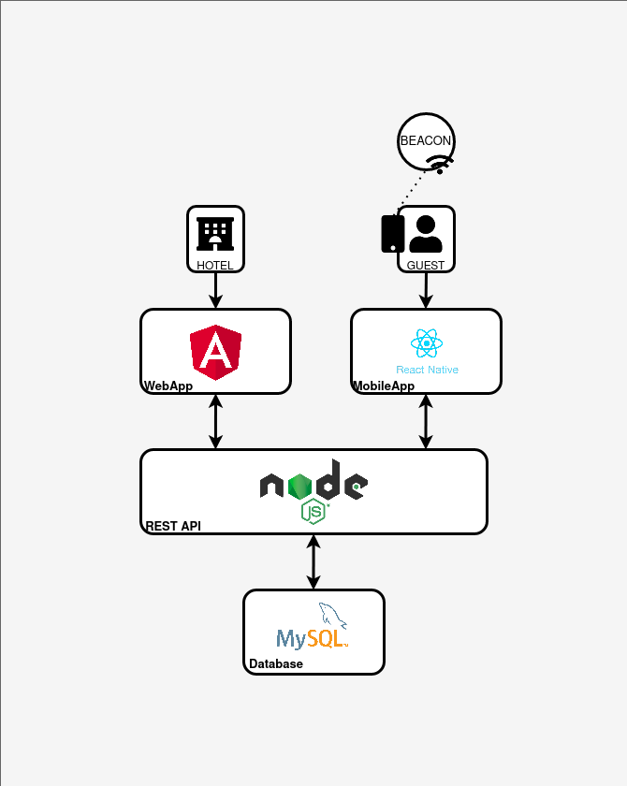
Tecnologia

Slide 8
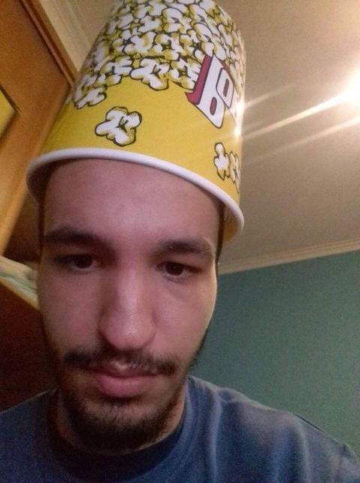
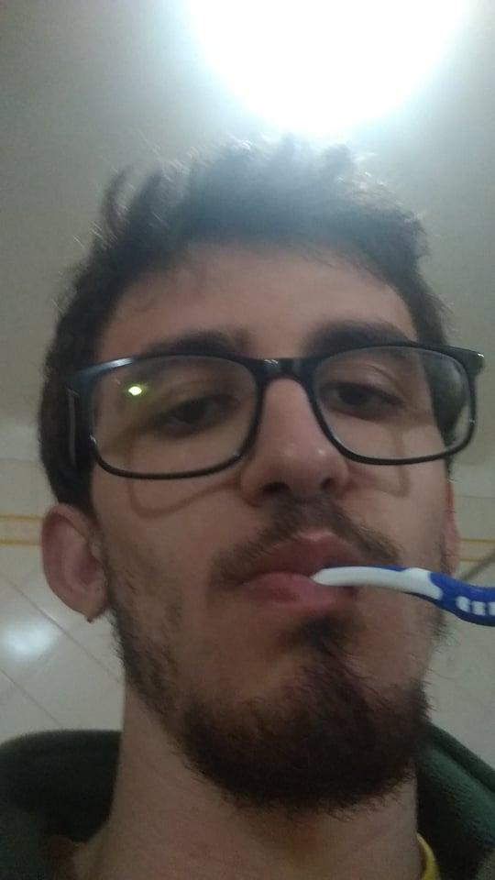
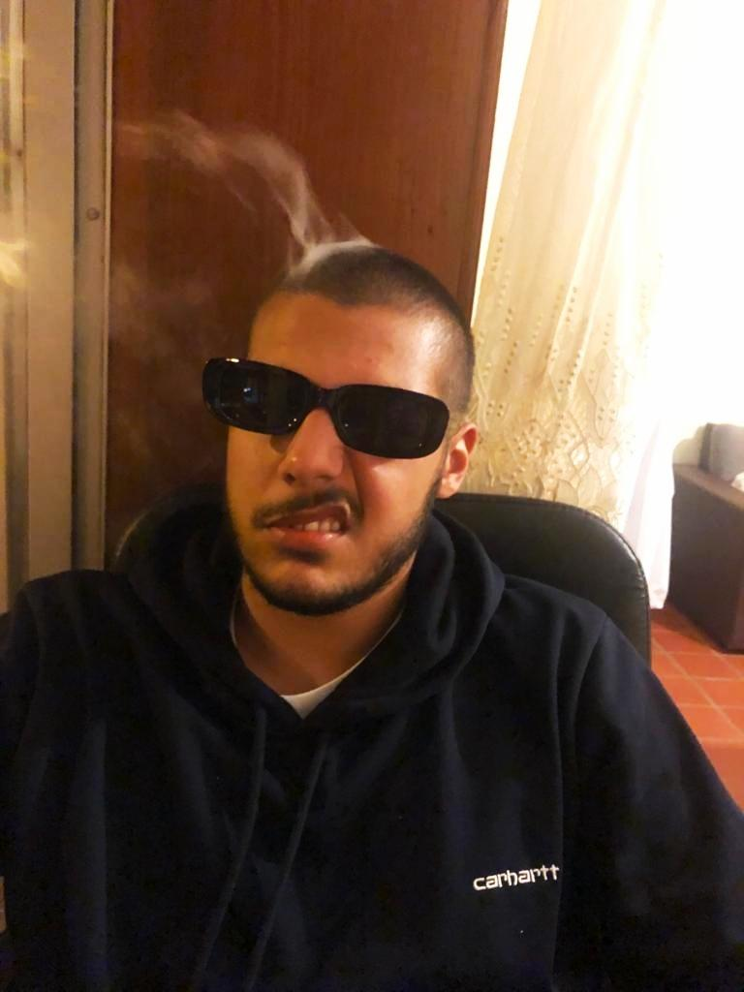
Equipa

Slide 9
Desenvolvimento

Slide 10
Código
Repositório do Think Twice

Slide 11

Obrigado!
@thinktwiceuaveiro
@thinktwiceuaveiro

